Slide 1
Развитие скоростно-силовых качеств
Учитель физической культуры
Курская Татьяна Николаевна

Slide 2
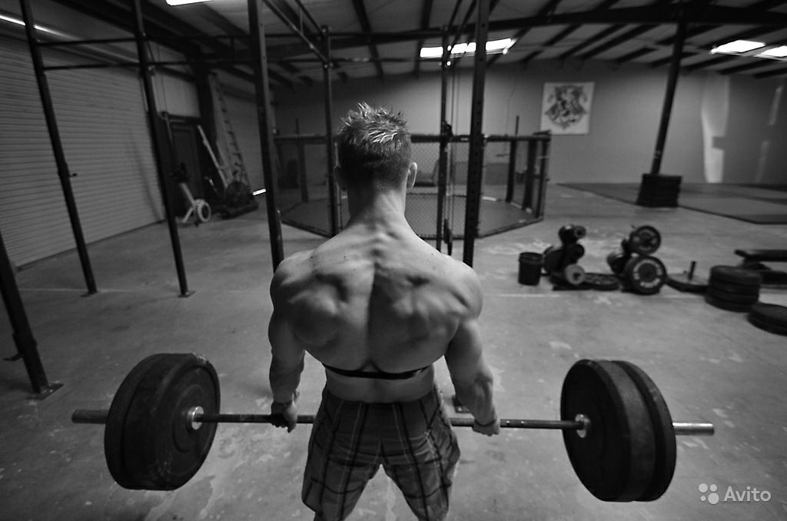
СИЛОВЫЕ КАЧЕСТВА
Силовые качества – это способность человека преодолевать внешнее сопротивление или противодействовать ему посредством мышечных усилий.
Проявление силовых качеств зависит от следующих факторов:
1. Силы и концентрации возбуждения и торможения нервных процессов.
2. Волевых усилий.
3. Состояния опорного аппарата.
4. Физиологического поперечника мышц.
5. Химической активности мышечной ткани.
6. Биомеханической характеристики спортсмена.
7. Величины отдельных мышечных групп.
8. Техники выполнения упражнений.

Slide 3
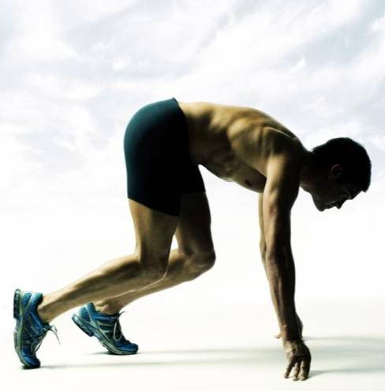
СКОРОСТНЫЕ КАЧЕСТВА
Скоростные качества – это способность человека совершать двигательные действия в минимальный промежуток времени.
Основные предпосылки скоростных качеств.
- подвижность нервных процессов;
- эффективность нервно-мышечной координации;
- особенности мышечной ткани: соотношение мышечных волокон, их эластичность, растяжимость, эффективность внутри- и межмышечной координации;
- уровень развития силы, гибкости и координационных способностей;
- совершенство спортивной техники;
- возможность биохимических механизмов к быстрейшей мобилизации и ресинтезу анаэробных поставщиков энергии;
- уровень развития волевых качеств.

Slide 4
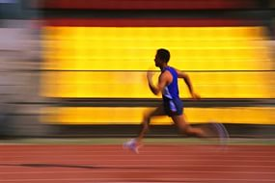
СКОРОСТНО-СИЛОВЫЕ КАЧЕСТВА
Скоростно-силовые качества – это способность человека к проявлению предельно возможных усилий в кратчайший промежуток времени при сохранении оптимальной амплитуды движений.
Скоростно-силовые качества зависят:
- от состояния нервно-мышечного аппарата,
- от абсолютной силы мышц,
- от способности мышц к быстрому нарастанию усилия в начале движения.

Slide 5
Методика развития скоростно-силовых качеств
Направления:
1.Скоростное. Задача: повысить скорость выполнения основного упражнения. Следует облегчать выполнение этого упражнения. Упражнения выполняется максимально быстро и чередуется с заданной скоростью – 90-95% от максимальной. Достигается за счет совершенствования координации движений.
2.Скоростно-силовое. Задача: увеличить силу мышц и скорость движений. Используются упражнения без отягощений или с небольшим отягощением. Вес его лимитируется сохранением структуры упражнения (внутренней и внешней). Упражнения должны выполняться максимально быстро и чередоваться с упражнениями с заданной скоростью 80% от максимальной.
3.Силовое. Задача: развить силу мышц. Вес отягощения составляет от 80% до максимального. Характер выполнения упражнения различный от максимального до 60% от максимального.

Slide 6
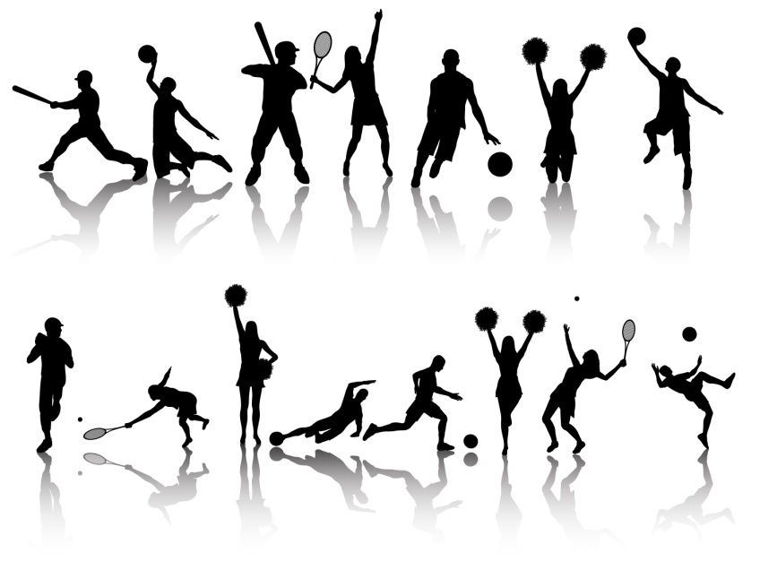
Средства:
*упражнения с преодолением веса собственного тела,
*упражнения с дополнительными отягощениями (пояс и т.п.),
*упражнения с использованием сопротивления внешней среды,
*упражнения с преодолением внешнего сопротивления (блоки, резина, бинты).
Методы: (являются общими для всех спортсменов, применяются комплексно).
Ациклические виды –целостного воздействия,
-расчлененный,
-вариативный,
-повторный.
Циклические виды: - целостного воздействия,
-расчлененный,
-вариативный,
-повторный.
-интервальный

Slide 7
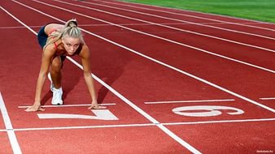
Главные принципы скоростно-силовой работы
- старайтесь избегать сколь-нибудь значительных объемов медленной работы (медленнее соревновательной скорости движений); - если возникла необходимость в медленной работе (как правило, при силовых упражнениях), постарайтесь «закрыться» более быстрой работой с меньшим отягощением; - кроме силы и скорости есть третий параметр, которым можно управлять — интервал отдыха. Если не стоит задача гипертрофировать мышцы, целесообразно выполнять движения «быстро и сильно», а чтобы не закисляться, нужно увеличивать паузу между повторениями.

Slide 8
Упражнения на скоростно-силовые качества
Развитие и совершенствование скоростно-силовых качеств не должно происходить в состоянии утомления, которое ведет к замедлению выполнения движений, поэтому интервалы отдыха между упражнениями должны быть сравнительно длительными. В тренировках скоростно-силовой направленности обычно применяются следующие упражнения: — различные прыжки; — старты (до 10 м); — резкое изменение направления рывка; — рывки с прыжками через препятствие; — рывки в гору (до 10 м); — толчки во время бега, прыжков; — удары по мячу с места в полную силу; — вбрасывание мяча, броски набивных мячей; игровые и технико-тактические упражнения с выполнением прыжков, коротких рывков; — высокоэффективными являются прыжки в глубину, прыжки в глубину с запрыгиванием на предмет.

Slide 9
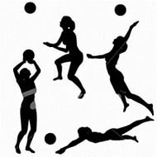
Удачи и хороших результатов!

